Slide 1
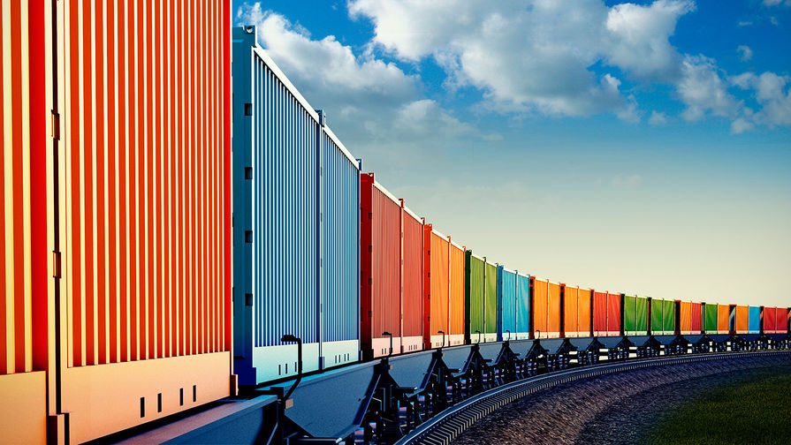
ПРОБЛЕМЫ КОНТЕЙНЕРНЫХ ПЕРЕВОЗОК В РОССИИ И СТРАНАХ ЕАЭС
Выполнили:
Ширяева Екатерина Дмитриевна
Федотова Анна Алексеевна
Научный руководитель:
Щипанова Валерия Львовна

Slide 2
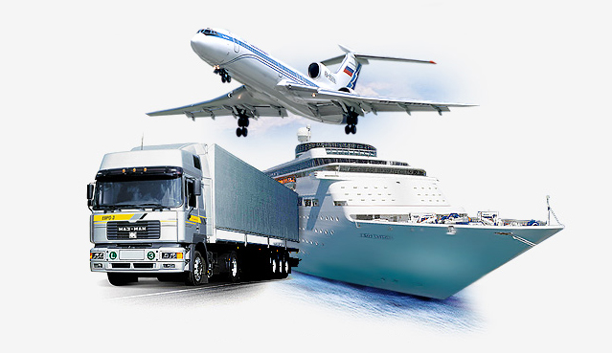
Во всем мире грузовые контейнерные перевозки считаются одним из самых удобных и в то же время доступных по цене способов доставки, причем как для юридических, так и для физических лиц. Подобным образом можно транспортировать любые объемы товаров различными видами транспорта:
* морские;
* железнодорожные;
* автомобильные;
* авиаперевозки.

Slide 3
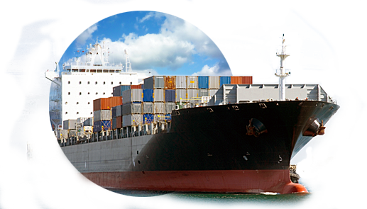
Морские и авиаперевозки
Морская перевозка является самым дешевым видом перевозки, однако имеет ряд недостатков, среди которых можно выделить: зависимость от погоды, длительность в пути, а так же зависимость от пропускной способности портов.
В противовес ей авиаперевозки – представляют собой наиболее быстрый, но вместе с тем и наиболее дорогостоящий вид перевозки.

Slide 4
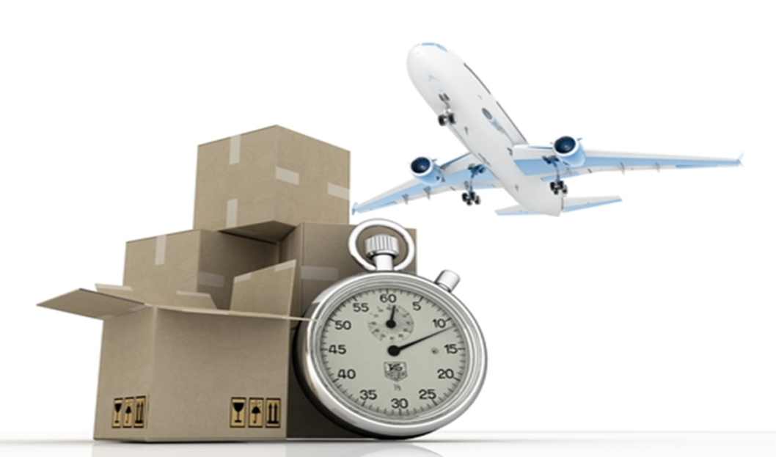
Недостатки:
• главный минус – дорогая цена подобной услуги;
• некоторые негабаритные грузы нельзя транспортировать с помощью воздушного транспорта;
• зависимость воздушного транспорта от непредвиденных климатических условий;
• не во всех населенных пунктах есть аэропорты;)

Slide 5
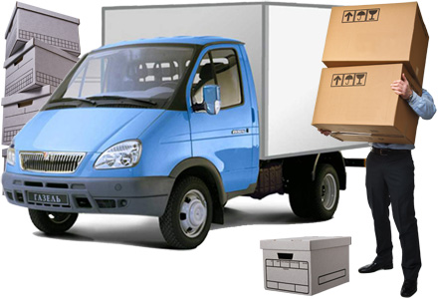
Автомобильные контейнерные перевозки
В отличает от авиа – автомобильные перевозки более мобильны и маневрены. Их система планирования маршрутов наиболее гибкая, что делает данный вид перевозки наиболее популярным. Однако и эта сфера не лишена своих недостатков.

Slide 6
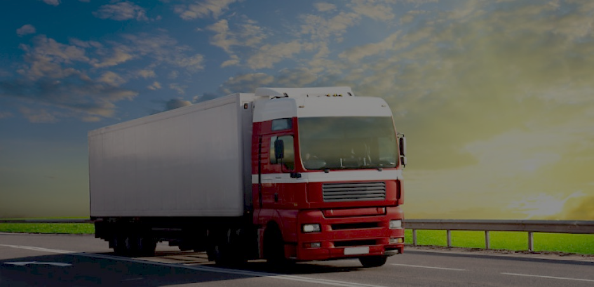
Недостатки:
Некоторая ограниченность движения, особенно в зимний период. Скорость перевозки зависит не только от климатических погодных условий, но так же от состояния дорог в целом и интенсивности движения на них;
Возможные ограничения перевозок негабаритных грузов;
Высокая стоимость транспортировки груза на дальние расстояния;
Необходимость быстрой разгрузки.

Slide 7
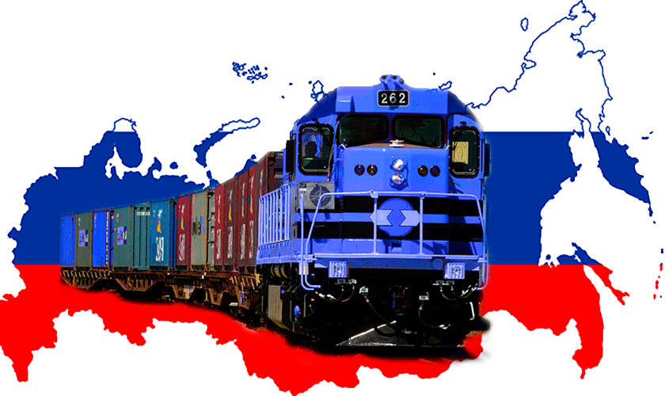
Железнодорожные контейнерные перевозки
В данном случае при континентальной перевозке на дальние расстояния, наиболее экономичным и надежным видом контейнерной перевозки выступает перевозка железнодорожным транспортом.
К недостаткам данного вида можно отнести длительность перевозки, а так же невозможность доставки груза «до двери».

Slide 8
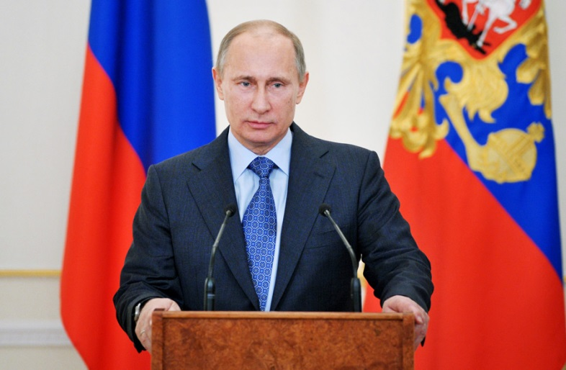
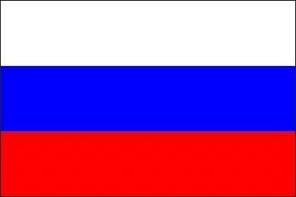

Россия
Президент
Владимир Владимирович Путин
Государственный флаг России
Герб России
Утверждён 11 декабря 1993
Утверждён Указом Президента Российской Федерации 30 ноября 1993 года.

Slide 9
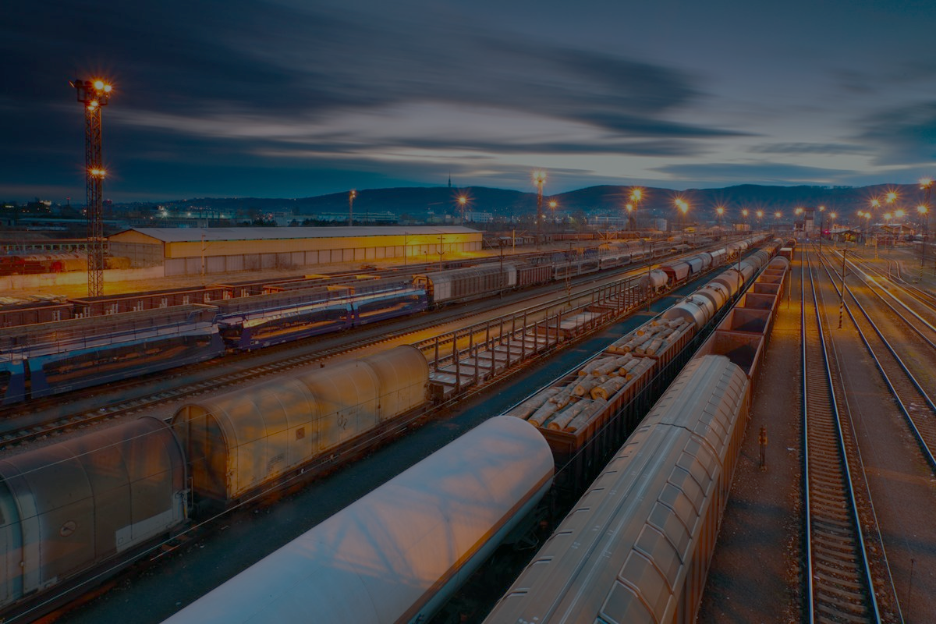
В России всегда были востребованы железнодорожные перевозки.
Главными плюсами являются экономичность, надежность, возможность перемещения негабаритных, тяжелых грузов.
Перспективным направлением развития железнодорожных грузовых перевозок в России является контейнеризация перевозок. Контейнеризация значительно повысила уровень механизации погрузочно-разгрузочных и транспортно-складских работ, что способствует сокращению сроков времени обработки и доставки грузов.

Slide 10
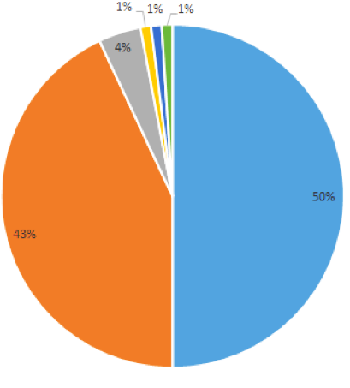
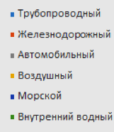
Более 47% всех перевозок на рынке приходится на автомобильный и железнодорожный транспорт. При этом около 4% от общего объёма грузов перевозят по автодорогам. В последние годы этот показатель падает за счет:
увеличения налогов;
трудностей, с которыми сталкиваются компании, желающие обновить свои автопарки;
высоких цен на услуги дальнобойщиков – водителей категории Е не так много, требуемое вознаграждение за работу только растет.

Slide 11
Проблема :Неразвитость внутренних контейнерных перевозок - следствие нескольких факторов.
Один из них - нехватка контейнерных перегрузочных мощностей на железных дорогах. С наиболее распространенными в мире 40-футовыми контейнерами в России может работать лишь 41 терминал, с 20-футовыми - 174. Для страны этого недостаточно. Владельцу груза проще использовать автомобили, а раз речь идет о перевозке грузовиками, то удобнее везти груз не в контейнерах, а в фурах.
Другой фактор, препятствующий развитию контейнерных перевозок в России, - дефицит логистических центров. Логистический центр координирует складское и транспортное обслуживание, предоставляет информационное обеспечение и контролирует движение грузов. Он должен располагать развитой инфраструктурой, включающей в себя ряд складских терминалов класса A, погрузочно-разгрузочную технику, подъездные пути, таможенные пункты и офисные помещения. Складских мощностей в России катастрофически не хватает.

Slide 12
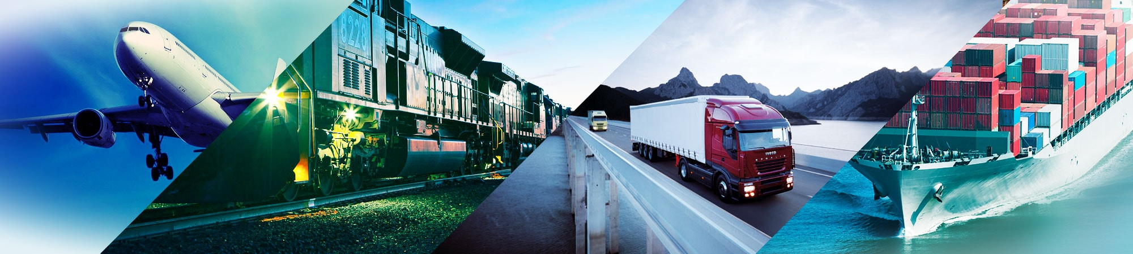
Решение проблемы
В качестве перспектив развития контейнерных перевозок для обеспечения комплексной, скоординированной работы всех видов транспорта и компаний-операторов предполагается создать логистический центр. Он будет являться одним из ключевых элементов мультимодального транспортного узла.

Slide 13
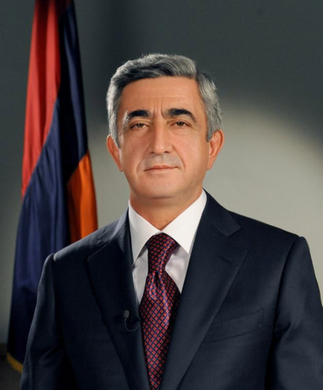


Республика Армения
Флаг Республики Армения
Президент
Серж Саргсян
Герб Республики Армения
Флаг Армении был принят Верховным Советом Республики Армении 24 августа 1990 года
Был принят 19 апреля 1992 года Верховным Советом Армении и уточнён законом от 15 июня 2006 года.

Slide 14
На пути становления Армении как транзитной страны, важным шагом стало развитие терминальной контейнерной системы. Перед транспортной наукой стоит проблема разработки теоретических методов синтеза терминальных систем, обеспечивающих эффективность транспортного обслуживания территории. Терминальная система становится мощным катализатором развития транспортной деятельности, основой мобильного перемещения грузов, товаров и услуг, что приводит к ее ключевой роли в развитии экономики страны.

Slide 15
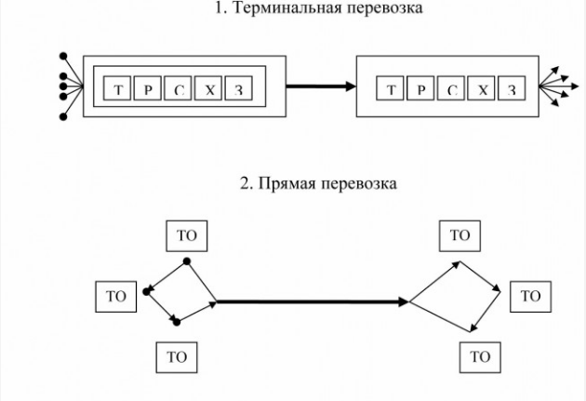
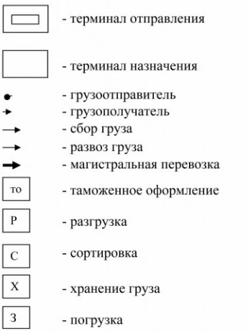
Проблема : Застой существующих терминалов, обеспечивающих эффективность транспортного обслуживания территории.
Решение проблемы: создание современных терминальных систем.
Условием эффективности терминальных перевозок является: Т < П,
где Т — затраты при терминальной перевозке; П — затраты при прямой перевозке.
Терминал — комплекс сооружений транспортно-экспедиторского предприятия с оборудованием и персоналом для магистральных перевозок грузов.

Slide 16
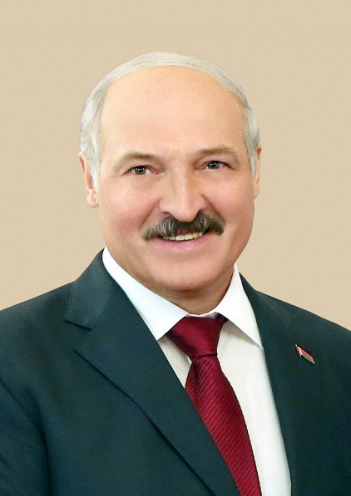


Республика Беларусь.
Флаг Республики Беларусь
Президент
Александр Григорьевич Лукашенко
Герб Республики Беларусь
Официальный государственный символ Республики Беларусь. Был принят 14 мая 1995 года

Slide 17
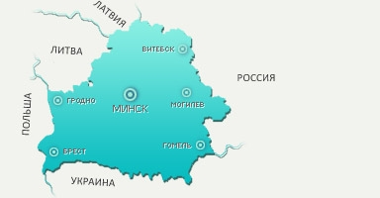
Что касается Республики Беларусь, то в силу своего геополитического положения Беларусь получает хорошую возможность упрочить положение важной транзитной страны и усилить позиции в сфере оказания транспортных услуг.

Slide 18
Проблемы:
Географическое положение; высокие транспортные издержки, обусловленные неразвитостью инфраструктуры.
Недостатки инфраструктуры. Рост издержек связан с ограниченными возможностями для обработки товарных потоков, низким уровнем контейнеризации, недостаточным развитием средств обработки грузов, устаревшим железнодорожным подвижным составом, а также с отсутствием собственных инфраструктурных объектов в странах, имеющих выход к морю.
Необходимостью пересечения границ. Факт необходимости пересечения границы существенно увеличивает общий объем расходов и формальностей, которые приходится выполнять участникам внешней торговли.
Нужда экспортировать товары с высокой добавленной стоимостью. В данном случае, транспортные издержки составляют намного меньшую часть конечной стоимости, и факт отсутствия доступа к морю перестает иметь значение.

Slide 19
Пути решения:
Развитие необходимой инфраструктуры ( автомобильных железнодорожных и речных портов, что существенно снижает проблемы географической удаленности)
Разработка совместных с иностранными государствами инвестиционных проектов, направленных на совершенствование существующей инфраструктуры.
Упрощение таможенных процедур, гармонизация документооборота, внедрение системы электронной обработки документов и создание благоприятных институциональных условий для прогресса в данной области, переключение товарных потоков на морские инфраструктурные объекты стран Таможенного Союза.
Переориентация на производство товаров с высокой добавленной стоимостью и применение логистического подхода при осуществлении доставки сырьевых ресурсов в удаленные регионы.

Slide 20
Автомобильная перевозка грузов из Беларуси является одной из важнейших услуг транспортно-логистических компаний, однако, вопросы внедрения смешанных перевозок для этой страны еще не урегулированы. Рост издержек связан с ограниченными возможностями для обработки товарных потоков, низким уровнем контейнеризации, недостаточным развитием средств обработки грузов, устаревшим железнодорожным подвижным составом, а также с отсутствием собственных инфраструктурных объектов в странах, имеющих выход к морю.

Slide 21
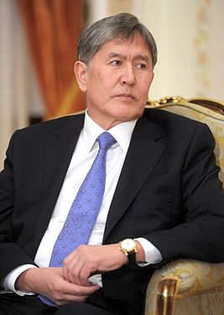


Республика Киргизия
Флаг Республики Киргизия
Призидент
Алмазбек Шаршенович
Атамбаев
Герб Республики Киргизия
Флаг Киргизии был принят Верховным Советом 5 марта 1992 года
Был утвержден Верховным Советом 14 января 1994 года

Slide 22
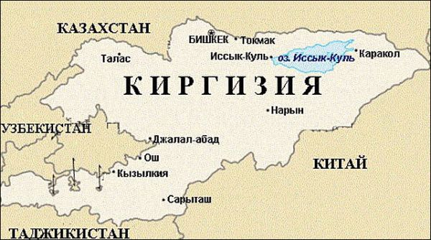
Что касается Киргизии, то стоит отметить, что основная часть товарооборота Кыргызской Республики приходится на автомобильный транспорт. Также на территории страны имеется один ж/д вокзал - Железнодорожный вокзал Бишкек.
В Кыргызстане отсутствует выход к морю, а также практически нет крупных рек, связывающих государство с соседями, что делает морские грузоперевозки невозможными. Однако имеется четыре аэропорта.

Slide 23
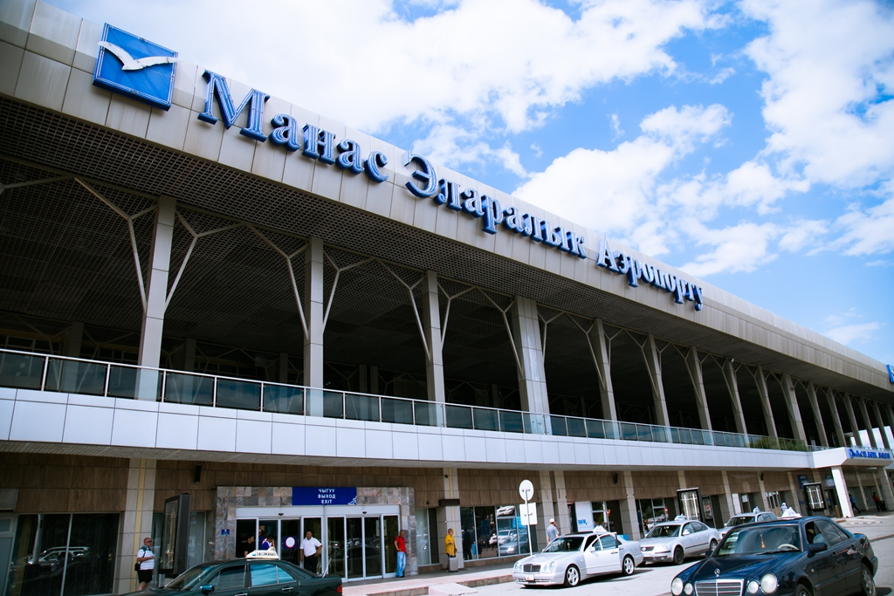
Одним из этих аэропортов является Манас. Через него осуществляется товарооборот со странами, к которым тяжело добраться на автомобильном и ж/д транспортах, в том числе и с Россией. Однако из-за того, что аэропорт единственный в своем роде на территории Киргизии, а также страна имеет очень гористую местность - подобные грузоперевозки являются дорогими и неэффективными.

Slide 24
Как решение данной проблемы может быть следующее: могут быть расширены и соответственно оборудованы другие аэропорты государства, а также можно использовать страны-соседей для доставки товаров с использованием контейнеров на их территории, а дальше осуществлять доставку на территорию Кыргызской республики товаров на авто- и ж/д транспортах, и аналогично в обратную сторону товары на экспорт.

Slide 25



Республика Казахстан
Флаг Республики Казахстан
Призидент
Нурсултан Абишевич
Назарбаев
Герб Казахстана
Флаг Казахстана был принят 4 июня 1992 года
Был утвержден в 1992 году

Slide 26
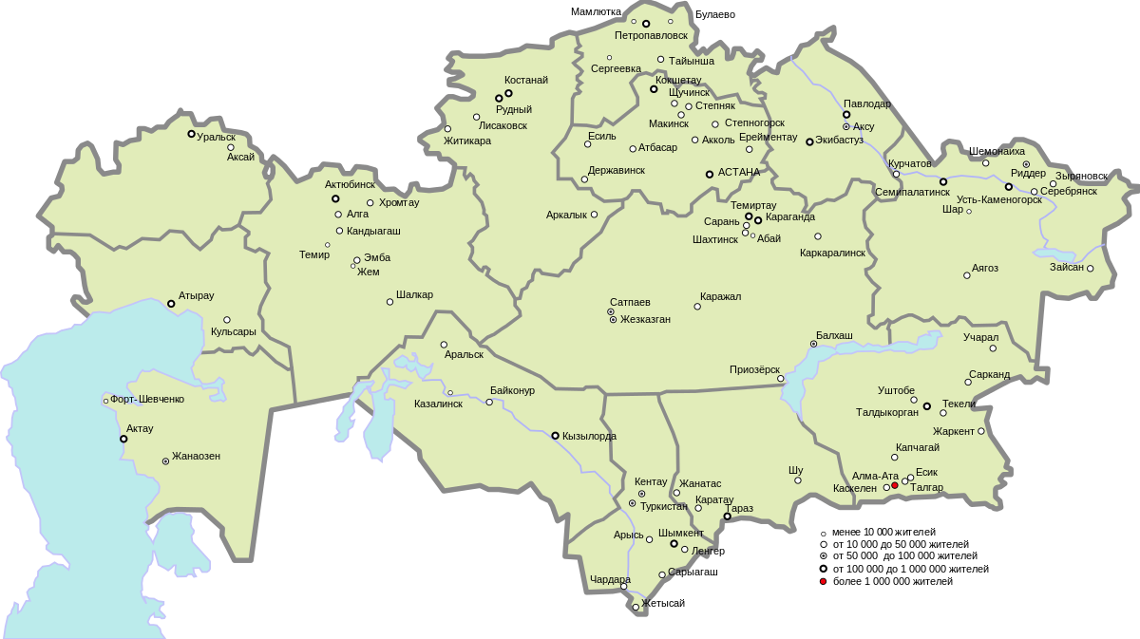
Говоря о Казахстане, стоит отметить, что географическое положение данной страны дает широкий простор для торговли. Помимо огромного товарооборота на автомобильном и железнодорожном транспорте, Казахстанская республика может вести морскую торговлю по Каспийскому морю с Россией, Азербайджаном, Ираном и Туркменистаном, а также использовать крупные реки, например Иртыш.

Slide 27
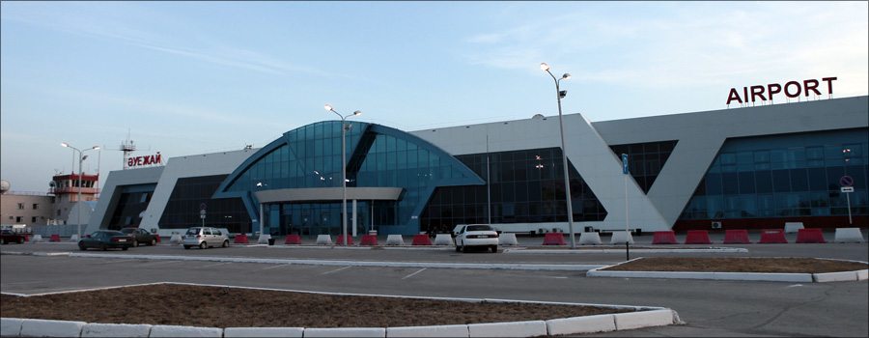
Еще на территории страны находятся четыре крупных международных аэропорта. Они дают возможность для торговли со странами по всему миру, а равномерное распределение их по территории Казахстана делает товарооборот экономически более выгодным.

Slide 28
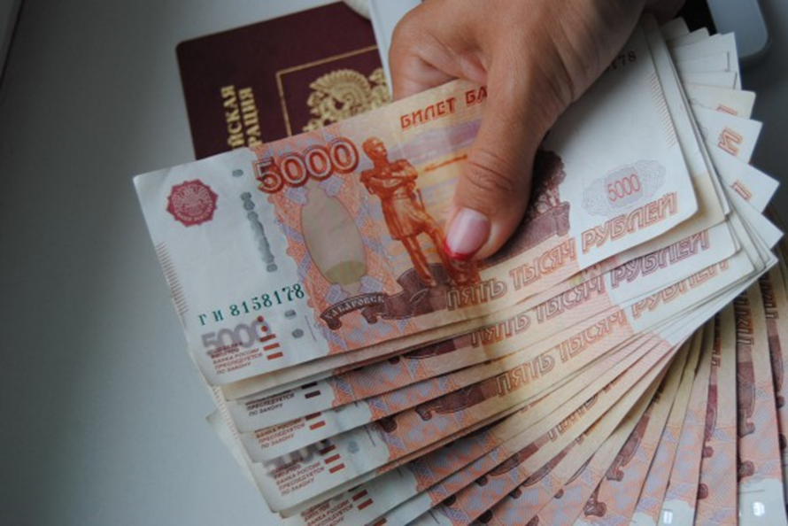
Однако Казахстанская республика имеет сильную экономическую проблему - неразвитость частного экономического сектора. Большая часть торговли приходится на государственные заказы. Из-за чего товарооборот страны медленно увеличивается и медленно развивает.
Решить это может грамотная программа развития частных предприятий и поддержка их со стороны государства как экономически, так и законодательно.

Slide 29


